Slide 1
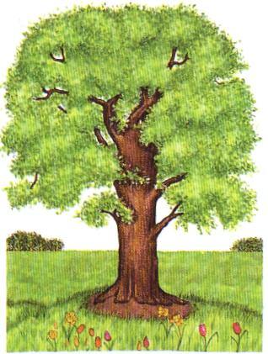
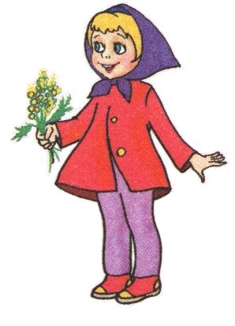
ВЕСНА

Slide 2
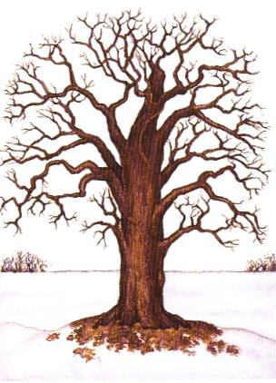
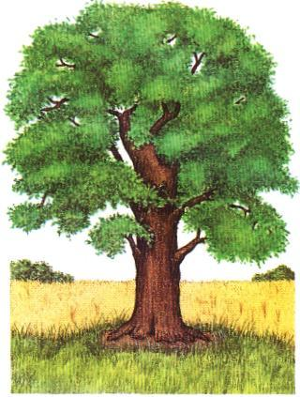
Весна - это переход от зимы к лету.

Slide 3
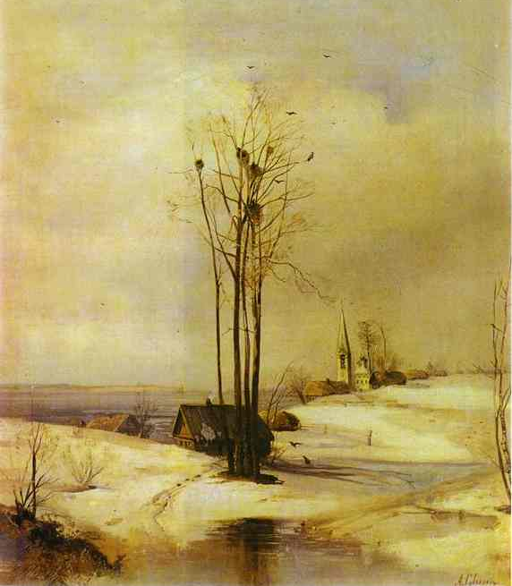
В начале весны еще холодно. Лежит снег. Но солнышко греет все жарче. И снег на солнышке начинает таять. Он превращается в воду.
Notes:
Alexey Savrasov. Early Spring. Thaw

Slide 4
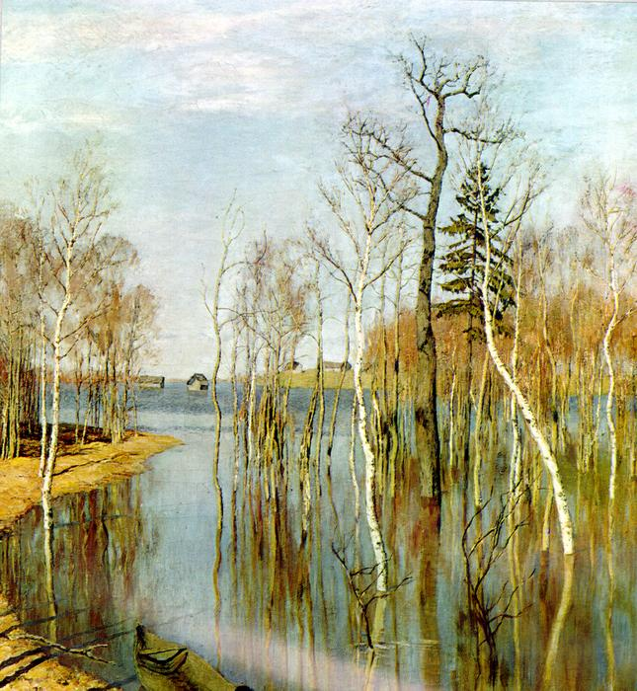
Из растаявшего снега получаются веселые ручейки и большие лужи.
Notes:
Левитан. Большая вода

Slide 5
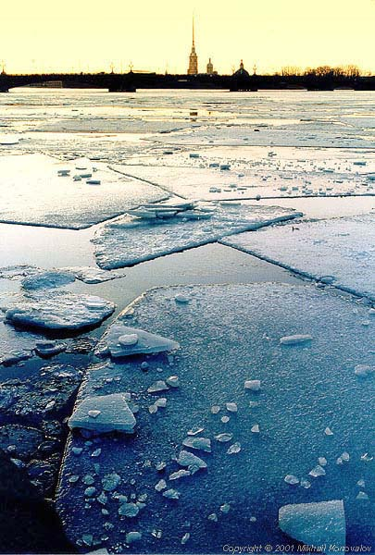
Лед на речках тоже тает. Вначале он раскалывает на льдины.

Slide 6
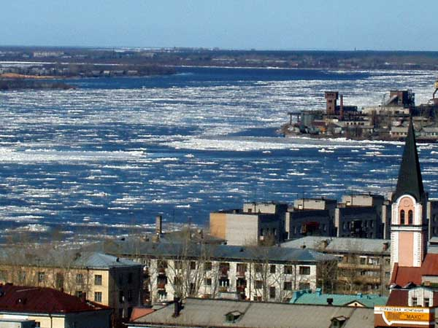
Толкаясь и ломаясь они плывут вниз по речке. Говорят, что на реке ЛЕДОХОД.

Slide 7
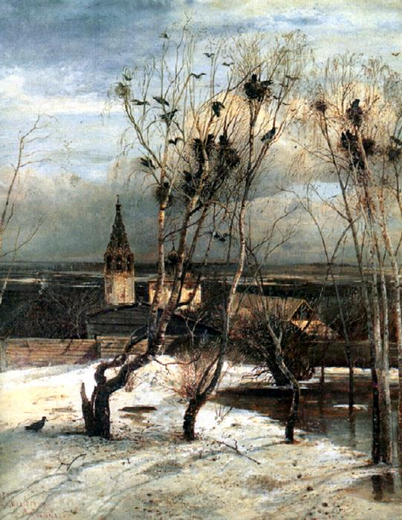
Из теплых краев возвращаются птицы, которые улетели туда осенью. Одними из первых возвращаются грачи.
Notes:
АЛЕКСЕЙ КОНДРАТЬЕВИЧ САВРАСОВ Грачи прилетели

Slide 8
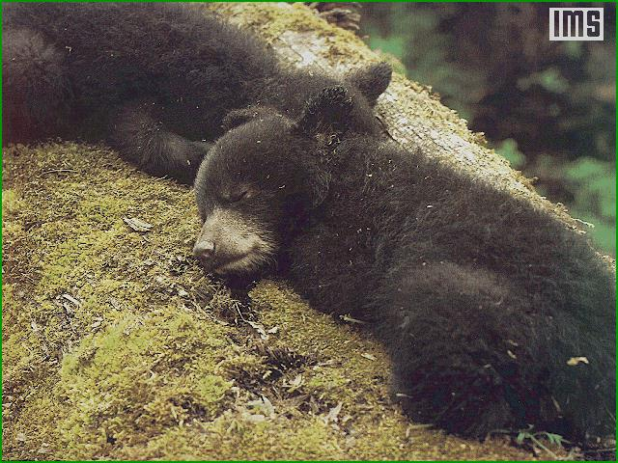
Вылезают из своих зимних домиков животные-сони, которые проспали всю зиму: большой медведь и …

Slide 9
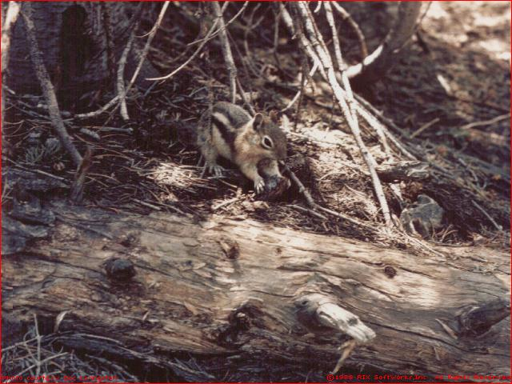
… весёлый бурундучок.

Slide 10
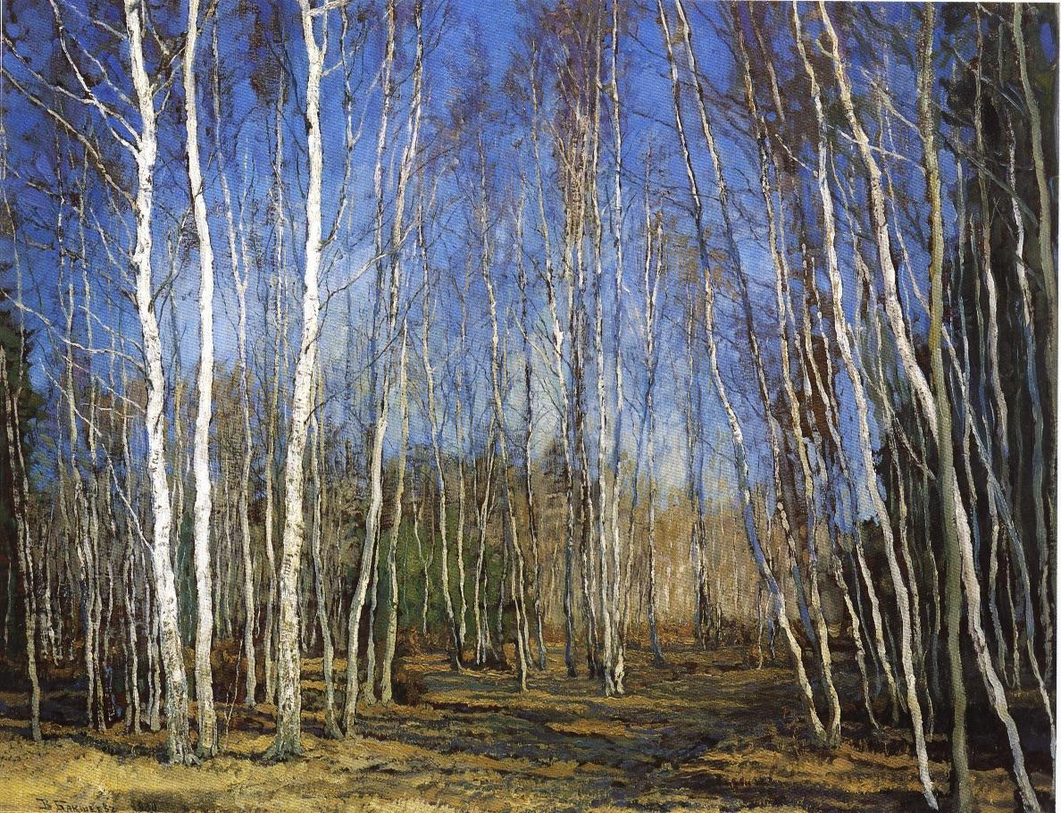
И вот середина весны. Снег везде растаял.
Notes:
Бакшеев Голубая весна

Slide 11
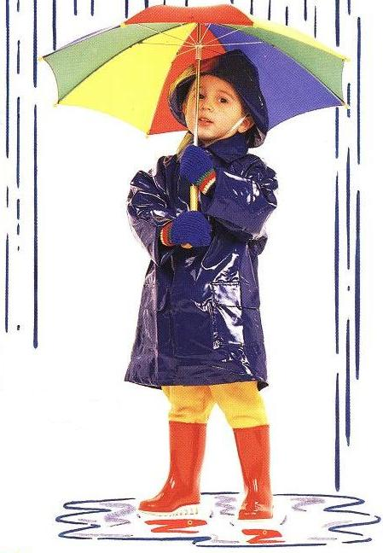
Можно сменить теплые зимние одежды на курточки и плащики. Для прогулки по лужам одеваем резиновые сапоги.

Slide 12
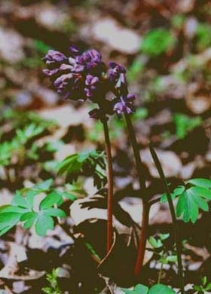
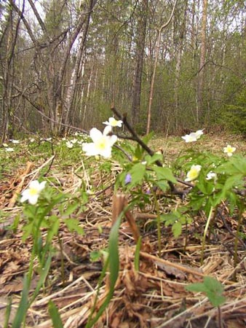
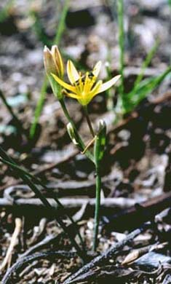
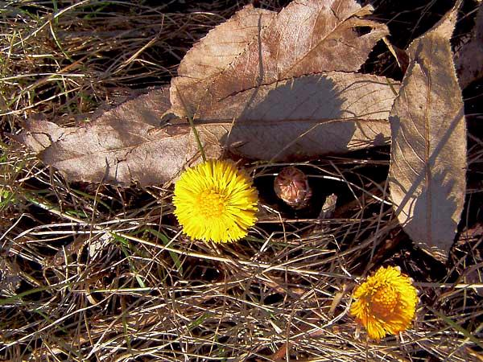
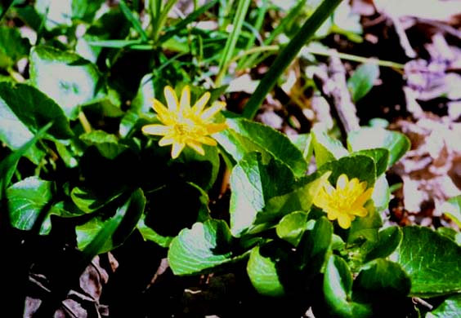
Начинает появляться свежая травка и первые цветы. Их так и называют – первоцветы.
ХОХЛАТКА
ВЕТРИНИЦА
ГУСИНЫЙ ЛУК
МАТЬ И МАЧЕХА
ЧИСТЯК
Notes:
(Это особенные цветы - ???эферойды - они торопятся расцвести пока на деревьях не выросли листья и не закрыли солнышко )

Slide 13
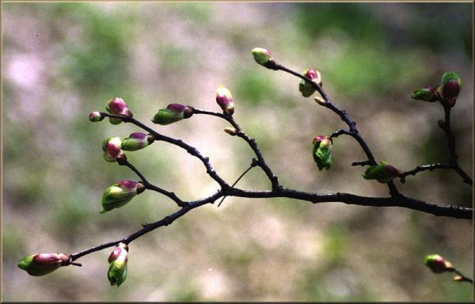
Деревья тоже оживают после зимы. На ветках начинают набухать почки, ...

Slide 14
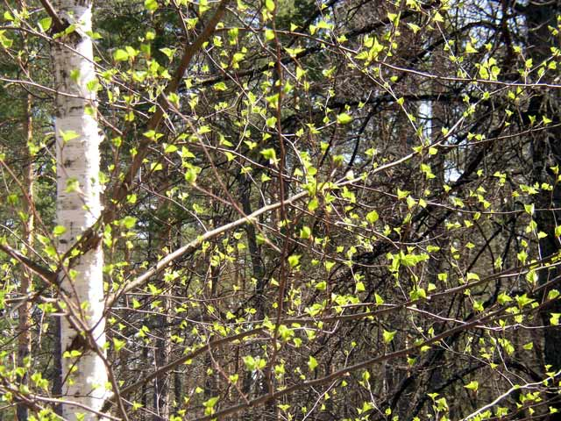
... и из них появляться новые листочки.

Slide 15
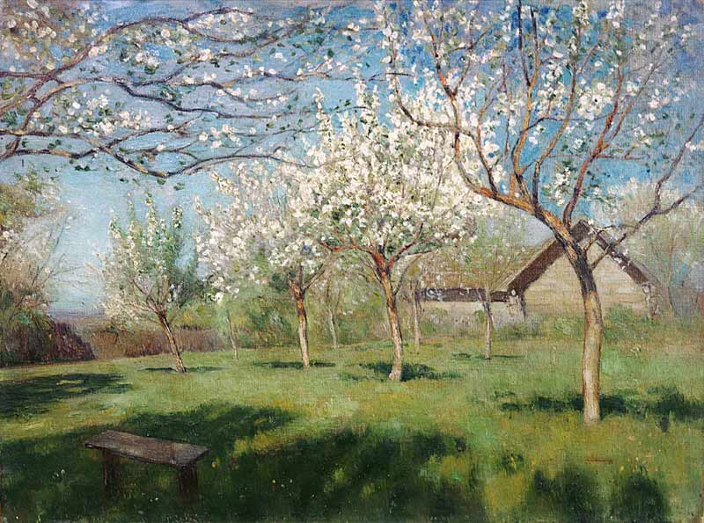
Некоторые деревья вначале одеваются в цветы, а потом уже добавляют к ним листья. Посмотри как красиво цветет яблоня.
Notes:
ИСААК ИЛЬИЧ ЛЕВИТАН Цветущие яблони

Slide 16
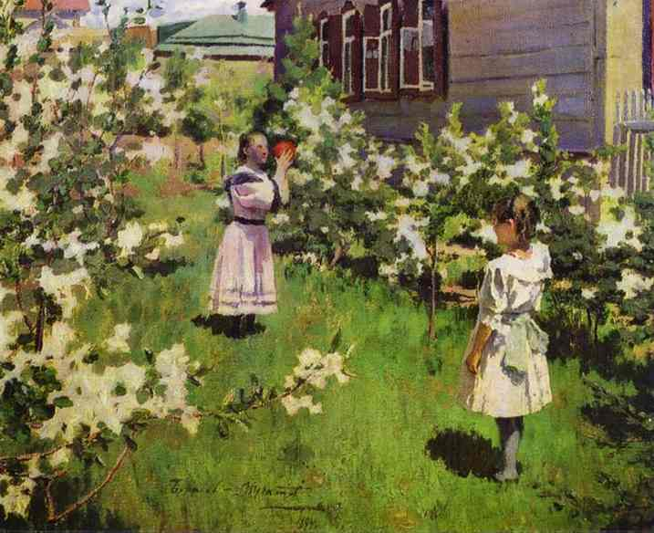
В конце весны уже тепло и в солнечные дни можно носить легкие кофточки и платья.
Notes:
Борисов-Муссатов. Майские цветы

